Slide 1
Auxiliar 8
Felipe Cespedes
Borja Farah

Slide 2
Contenidos
Ondas Sísmicas
Tarea Gravimetría

Slide 3
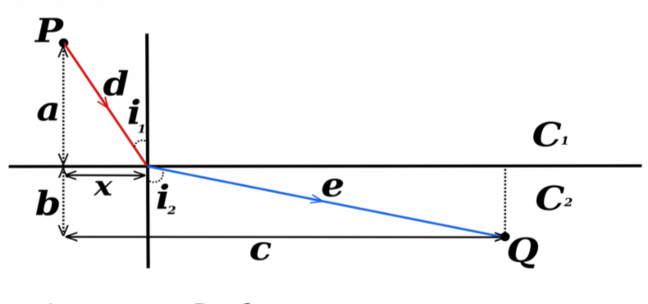
Principio de Fermat
Este principio plantea que una onda que se propaga de un punto P a Q sigue una trayectoria tal que el tiempo sea mínimo.

Slide 4
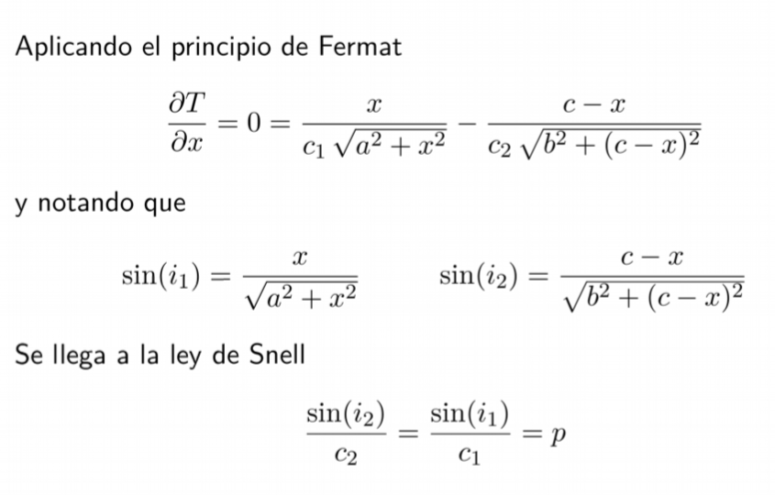
Ley de Snell

Slide 5
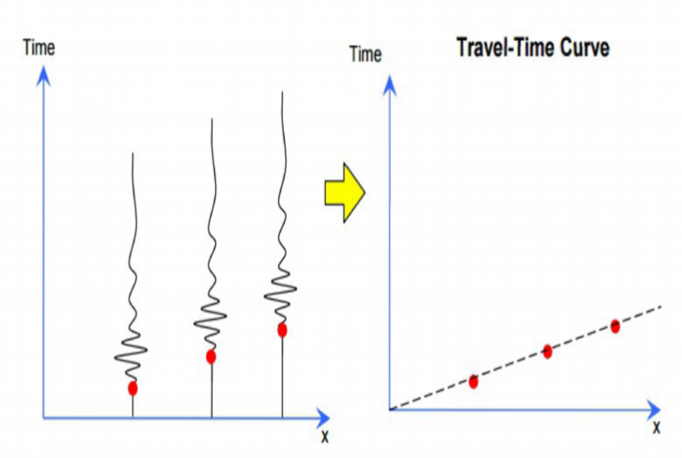
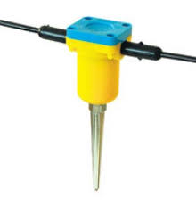
Curvas camino-tiempo
En eje X la distancia y en Y el tiempo.
Cada punto discreto en X es un “geófono”.

Slide 6
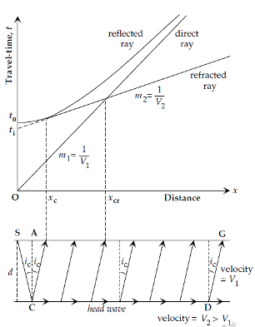
Curvas camino-tiempo
Onda directa: viaja directamente desde la fuente al punto medido por medio de V1.
Onda reflejada: viaja hasta la interfaz, donde es reflejada y viaja hasta el punto de medición. Viaja siempre por el medio con V1.
Onda refractada: viaja hasta la interfaz(V1), se refracta críticamente, viaja por la ta interfaz (V2)y es propagada nuevamente con V1 hasta el punto de medición.

Slide 7
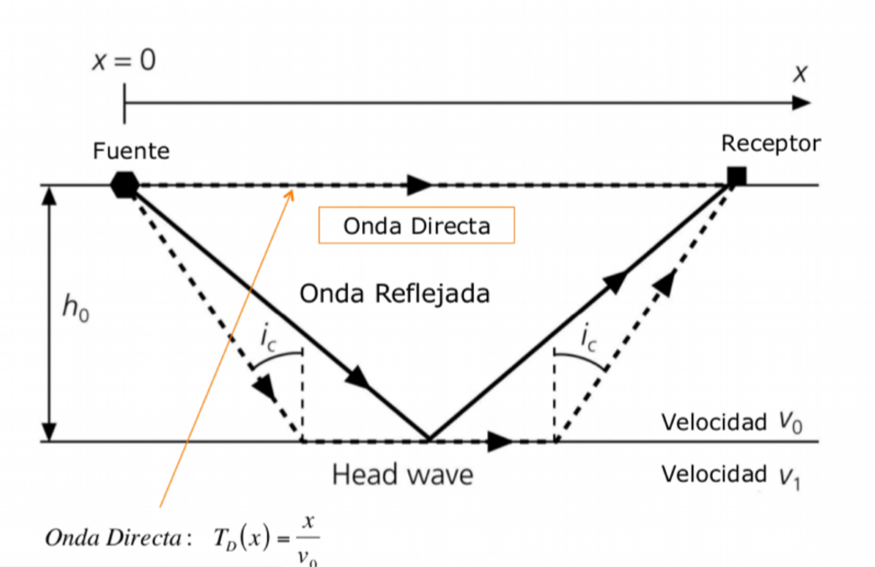
Curvas camino-tiempo: onda directa

Slide 8
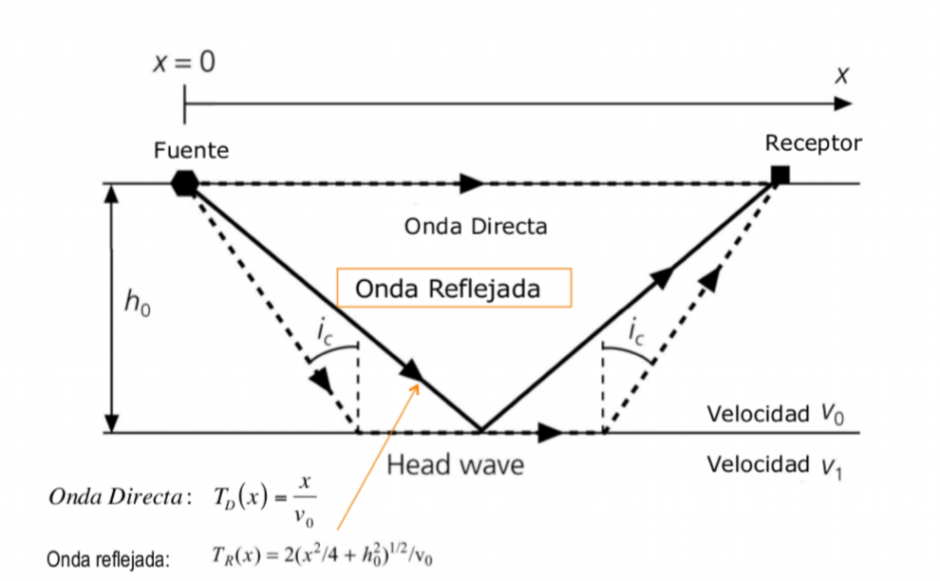
Curvas camino-tiempo: onda reflejada

Slide 9
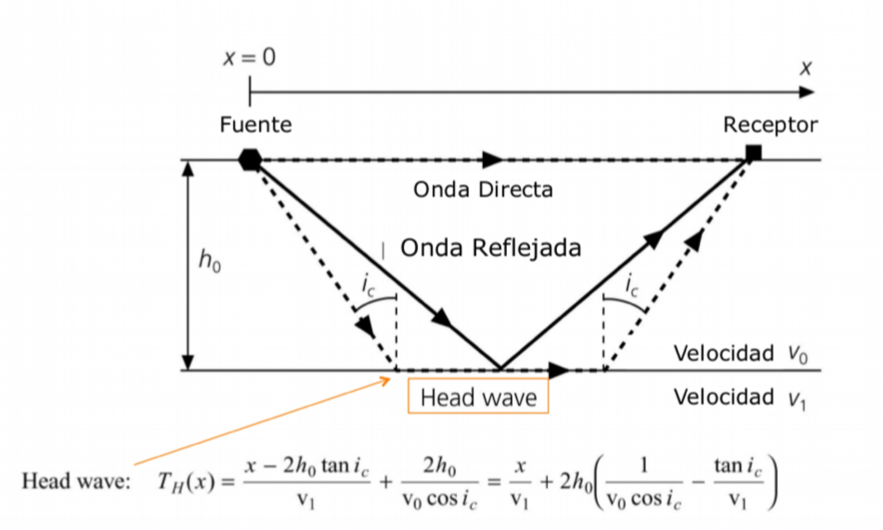
Curvas camino-tiempo: onda refractada

Slide 10
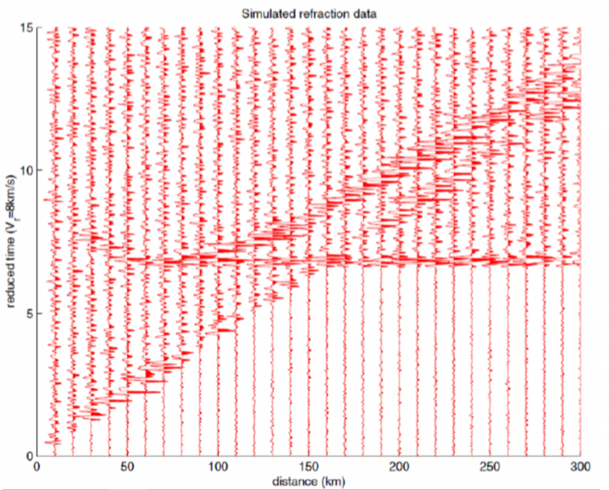
Curvas camino-tiempo

Slide 11
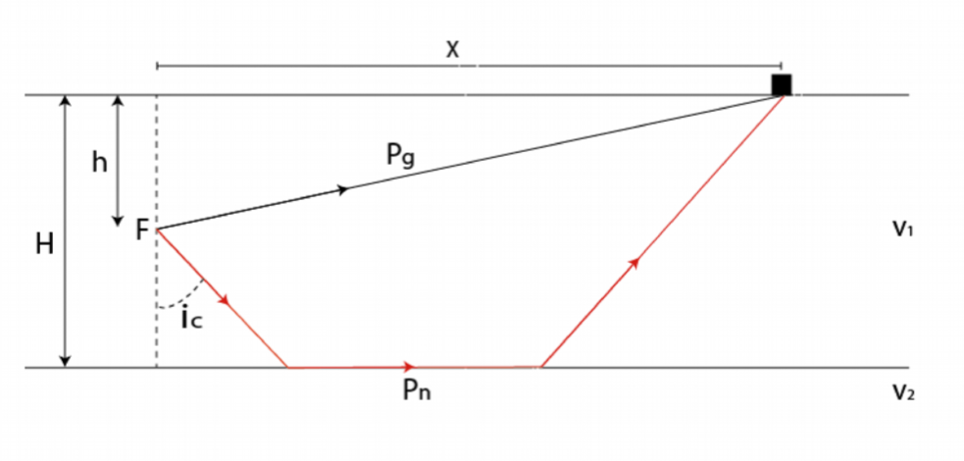
P1. En un sismograma se observa un diferencia de tiempos de llegada de ondas Pn(refractada) y Pg(directa) de 0,706 s. Sabiendo que la distancia epicentral es de 120 km, profundidad de hipocentro de 5 km, velocidad de corteza de 6 km/s para ondas p y velocidad de manto de 8 km/s. Calcule tiempos de llegada y luego H.

